Slide 1


Slide 2
O que é RXJS
Reactive Extensions For JavaScript
Programação Reativa
Padrão de Projeto Observer
Assincronismo

Slide 3
Observables
Estruturas para transferência de dados de forma contínua (Stream de Dados)
Os dados são enviados como se fossem um array
Trabalham tanto de forma síncrona quanto assíncrona
Suporte para várias linguagens

Slide 4
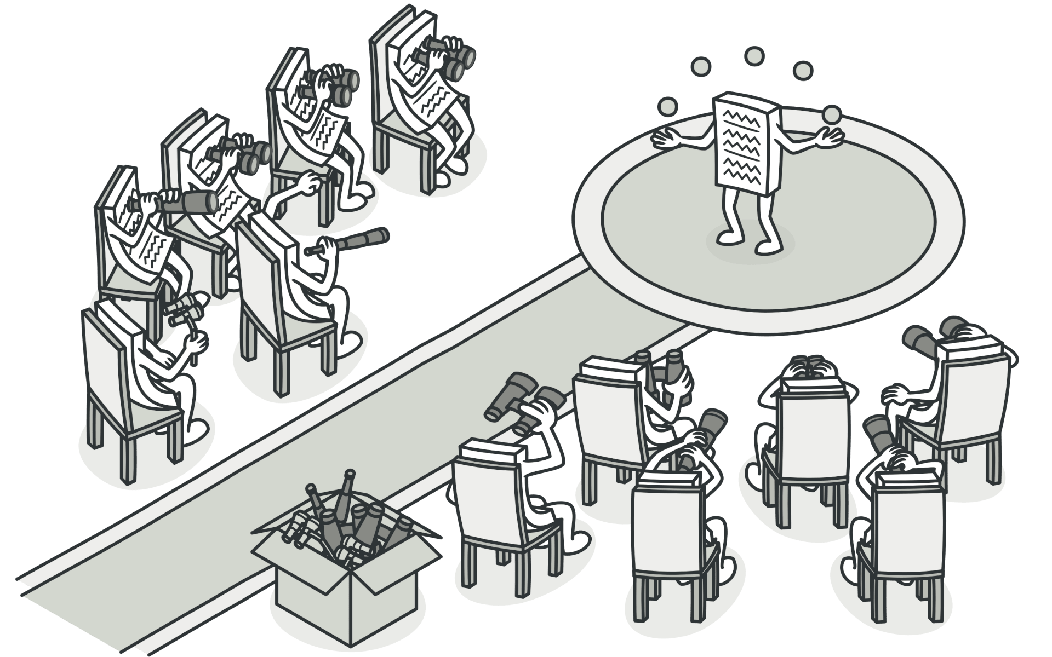
Padrão de Projeto Observer

